Slide 1
Tsingtopia
By Tsingtopia team:
徐栩海
马鸿鹏
卢翔
李凯文

Slide 2

1
研究背景
2
相关工作综述
CONTENTS
3
实验设计
4
结果分析
5
实验结论
6
不足与展望

Slide 3
项目数据
C# 代码 4536 行
GitLab数据：
Files (460 MB)
Commits (141)
Branches (7)
项目
介绍

Slide 4
主要面向喜爱RPG游戏的玩家
需求
分析

Slide 5
环境
三维模型
日照系统
相机系统
第三人称跟随的视角相机
自由视角
上帝视角
GUI
设置
任务面板
剧情对话框
任务系统
实现任务之间的激活
通信系统
实现不同类之间事件的
人物系统
NPC
敌人
玩家
摘 要
Abstract

Slide 6

1
游戏演示

Slide 7
2
设计与实现

Slide 8
2
设计与实现
（一） 项目架构与Unity简介
架构采取MVC结构，Model使用3dsMax建模，Control控制器控制游戏场景内部的
游戏物件GameObject，View部分利用Unity的GUI部件来完成。
控制器大部分选择单件模式实现。
Notes:
更多作品请搜索: http://dwz.cn/Wu2UP
8

Slide 9
2
设计与实现
（一） Unity简介
比较主流的开放游戏引擎：Unity 5, Cocos, Unreal Engine 4。
Unity 5: 跨平台，JS、C#为开发语言。
Cocos：JS开发，支持Lua引擎，有比较成熟的中文文档，完全开源。
Unreal Engine 4：与Unity5类似。
Notes:
更多作品请搜索: http://dwz.cn/Wu2UP
9

Slide 10
2
设计与实现
（一） Unity简介
比较主流的开放游戏引擎：Unity 5, Cocos, Unreal Engine 4。
Unity 5: 跨平台，JS、C#为开发语言。
Cocos：JS开发，支持Lua引擎，有比较成熟的中文文档，完全开源。
Unreal Engine 4：与Unity5类似。
Notes:
更多作品请搜索: http://dwz.cn/Wu2UP
10

Slide 11
2
设计与实现
（一） Unity简介
比较主流的开放游戏引擎：Unity 5, Cocos, Unreal Engine 4。
Unity 5: 跨平台，JS、C#为开发语言。
Cocos：JS开发，支持Lua引擎，有比较成熟的中文文档，完全开源。
Unreal Engine 4：与Unity5类似。
Notes:
更多作品请搜索: http://dwz.cn/Wu2UP
11

Slide 12
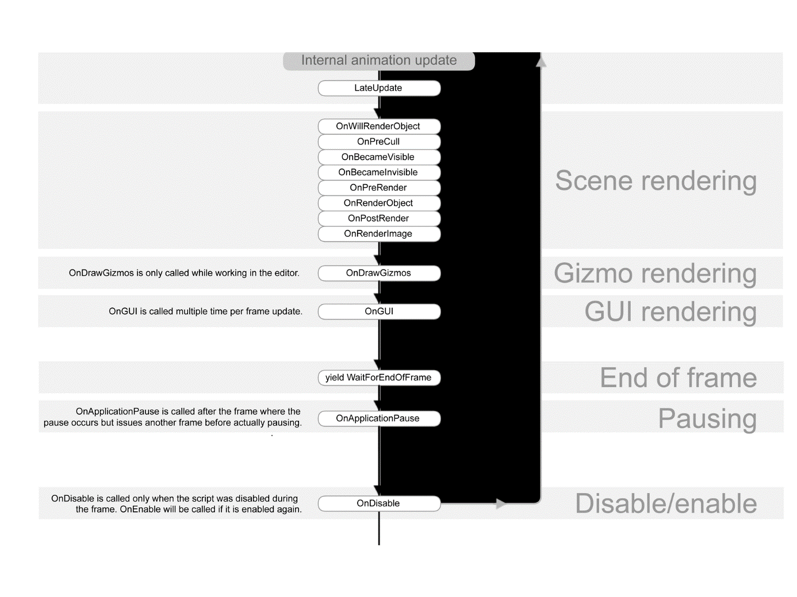
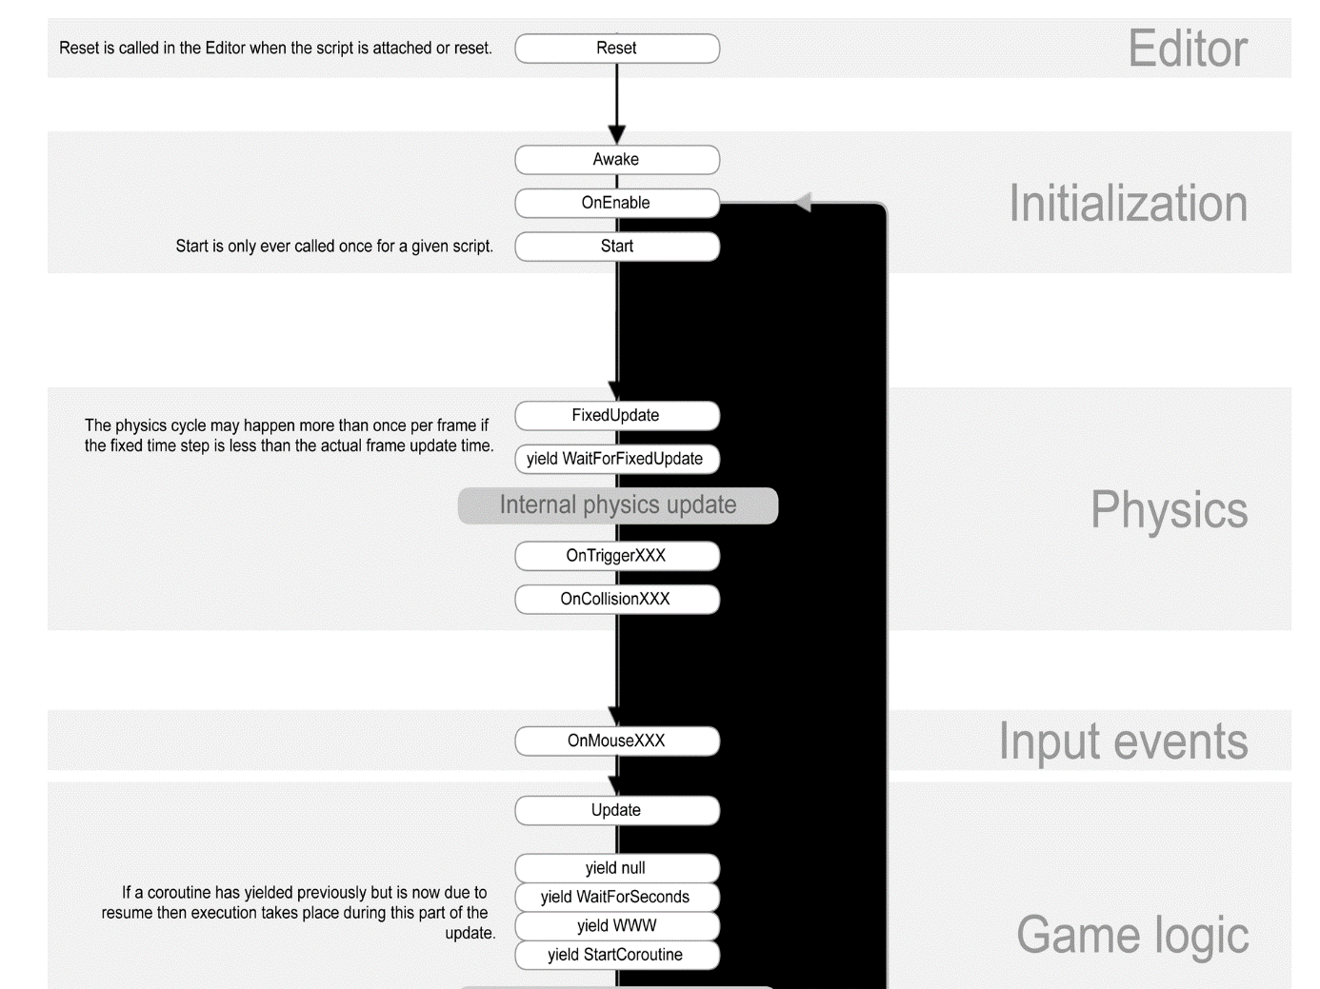
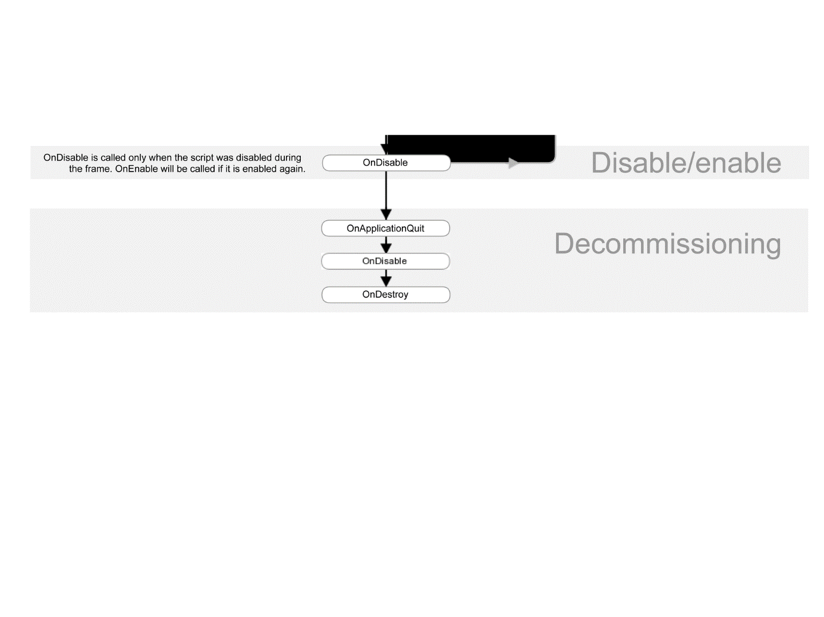
2
设计与实现
Unity游戏引擎中的游戏循环
（一） Unity简介
Notes:
更多作品请搜索: http://dwz.cn/Wu2UP
12

Slide 13
2
设计与实现
（二）架构设计
环境
三维模型
日照系统
相机系统
第三人称跟随的视角相机
自由视角
上帝视角
GUI
设置
任务面板
剧情对话框
任务系统
实现任务之间的激活
通信系统
实现不同类之间事件的
人物系统
NPC
敌人
玩家
Notes:
更多作品请搜索: http://dwz.cn/Wu2UP
13

Slide 14
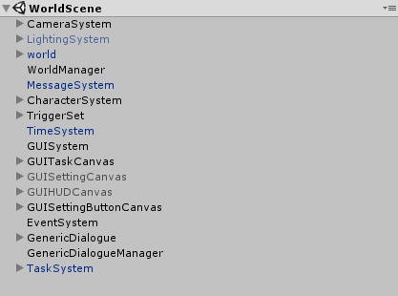
2
设计与实现
（二）架构设计
Notes:
更多作品请搜索: http://dwz.cn/Wu2UP
14

Slide 15
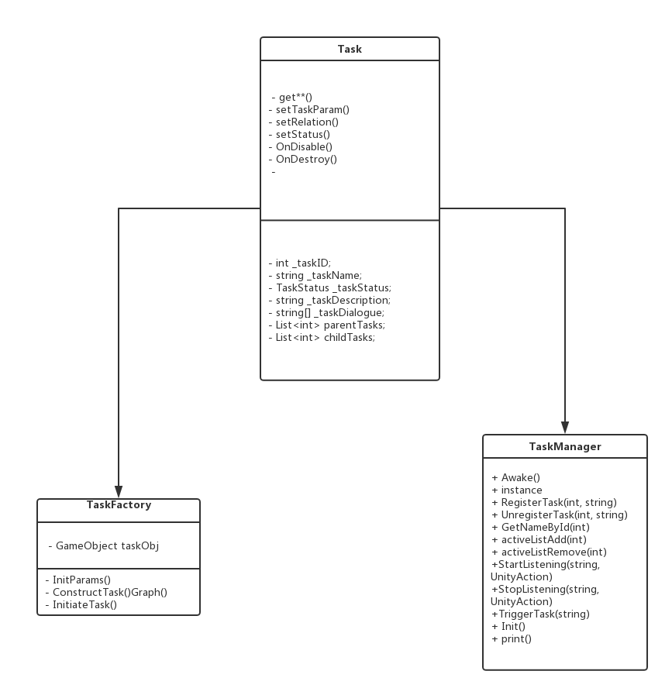
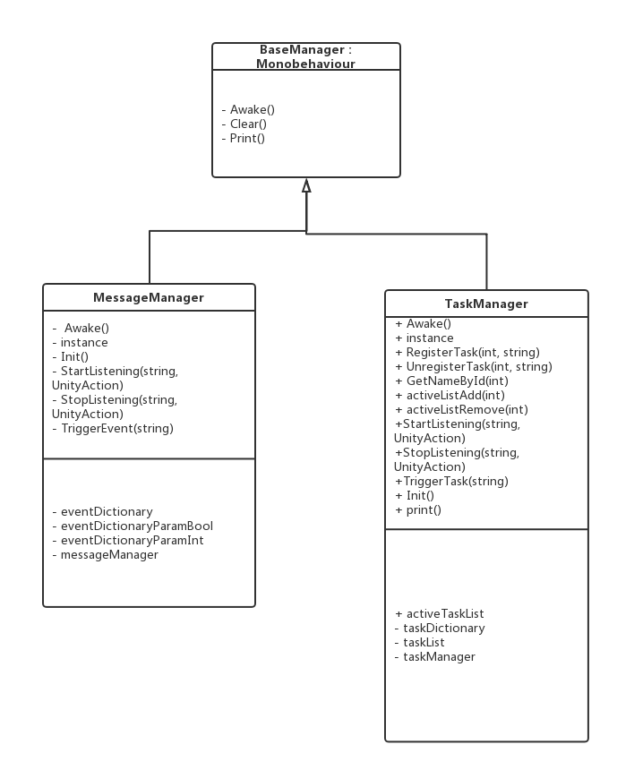
2
设计与实现
（二）架构设计（单件模式和工厂模式实现Task）
Notes:
更多作品请搜索: http://dwz.cn/Wu2UP
15

Slide 16
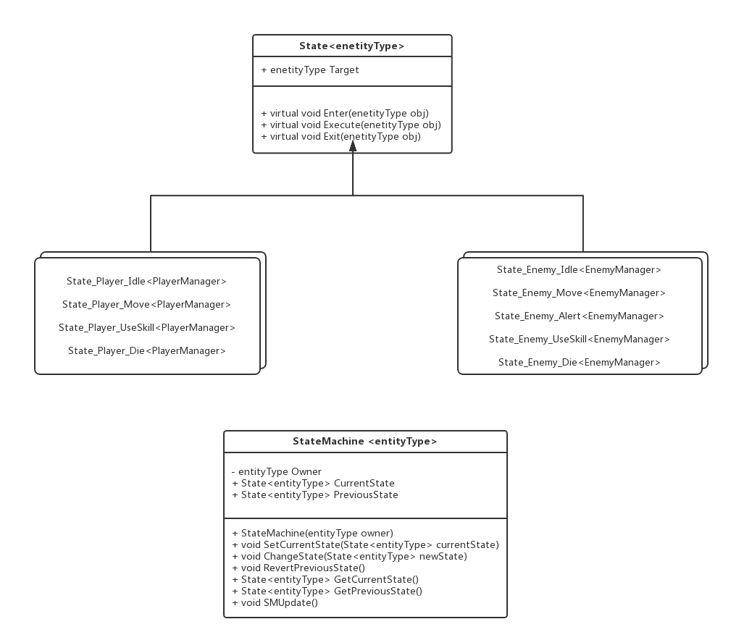
2
设计与实现
（二）架构设计（有限状态机控制人物和怪物状态的变化）
Notes:
更多作品请搜索: http://dwz.cn/Wu2UP
16

Slide 17
2
设计与实现
（三）软件测试
Notes:
更多作品请搜索: http://dwz.cn/Wu2UP
17

Slide 18
2
设计与实现
（三）软件测试
Notes:
更多作品请搜索: http://dwz.cn/Wu2UP
18

Slide 19

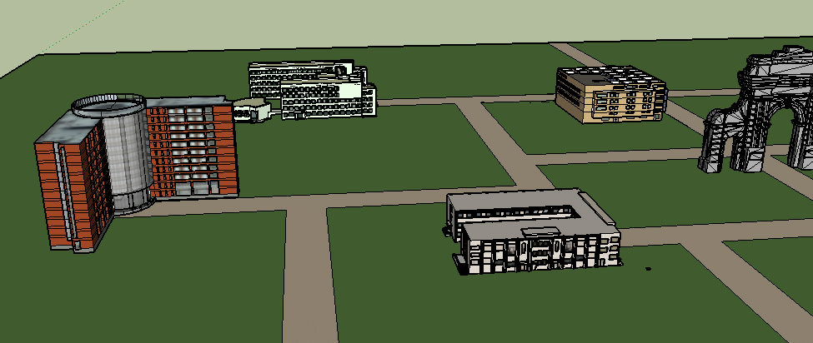

2
设计与实现
使用软件:
3ds max
Sketchup
（四）模型设计
Notes:
更多作品请搜索: http://dwz.cn/Wu2UP
19

Slide 20
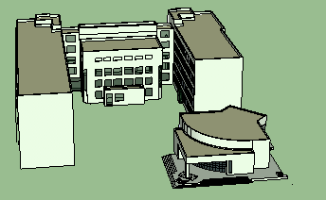
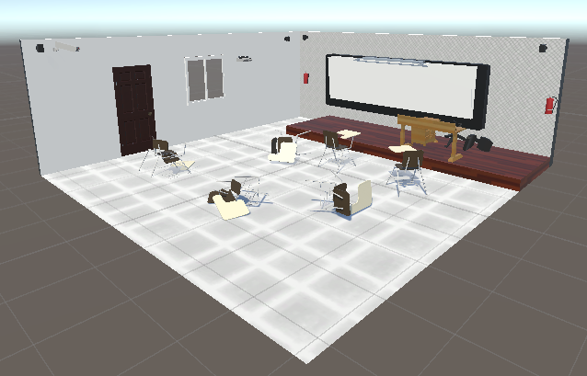
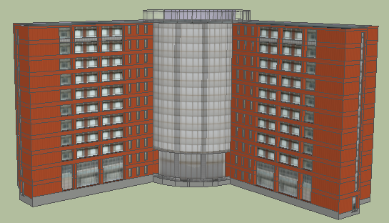
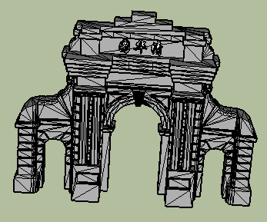
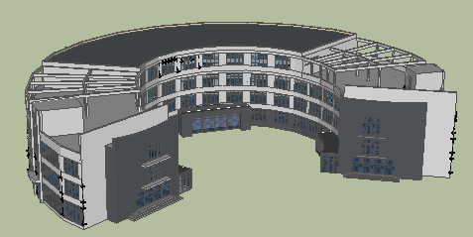
2
设计与实现
（四）模型设计
Notes:
更多作品请搜索: http://dwz.cn/Wu2UP
20

Slide 21
3
项目开发管理

Slide 22

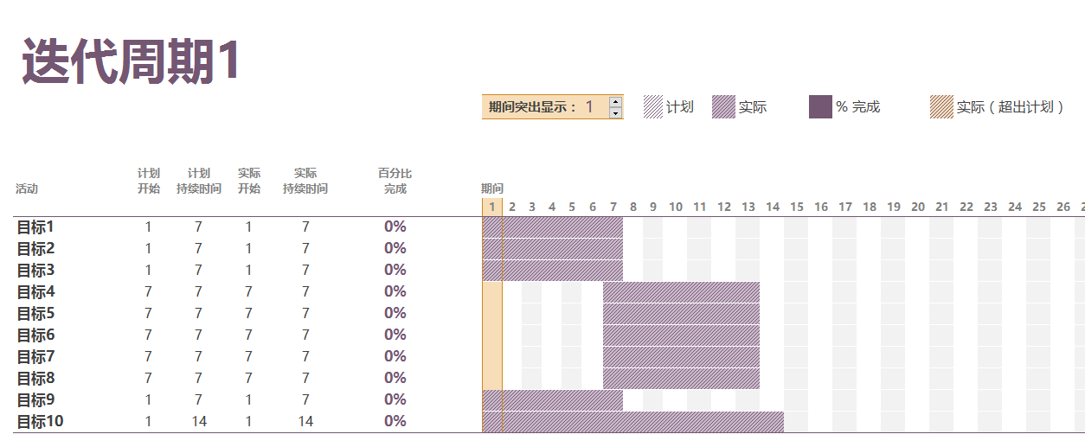
3
项目开发管理
迭代一阶段
Notes:
更多作品请搜索: http://dwz.cn/Wu2UP
22

Slide 23
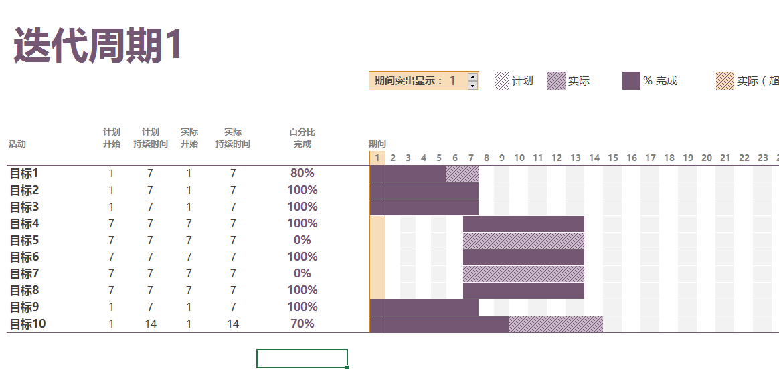
3
项目开发管理
迭代一阶段
Notes:
更多作品请搜索: http://dwz.cn/Wu2UP
23

Slide 24
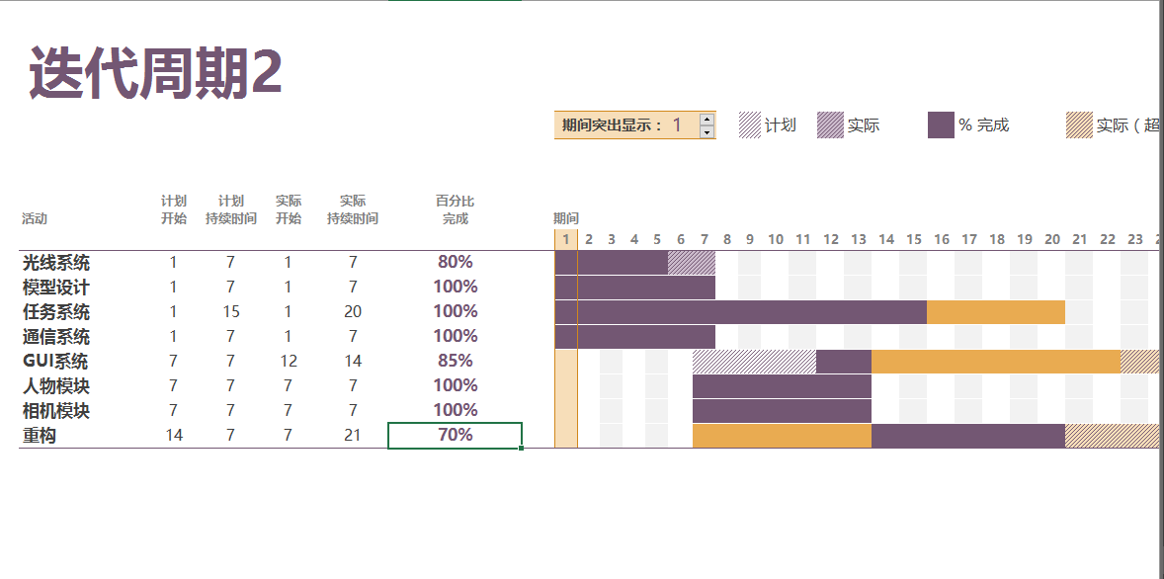
3
项目开发管理
迭代二阶段
Notes:
更多作品请搜索: http://dwz.cn/Wu2UP
24

Slide 25
3
项目开发管理
风险管理
任务量大
3D游戏设计工作量比较大
缺美工和策划Orz
游戏引擎的更换
开始计划设计2D游戏，使用Unity引擎，后来因为Unity引擎更适合
进行3D游戏设计
人员变动
Notes:
更多作品请搜索: http://dwz.cn/Wu2UP
25

Slide 26
4
项目总结

Slide 27
4
项目总结
（一）项目总结
游戏开发的工作量非常非常大，需要较好的设计。
整体项目完成度较高，可拓展性较强。
每个模块需要一定的解耦，这样在增添功能、进行下一次迭代时要可以减少很大的重写量。
有很多很多模块可以进行完善和拓展
Notes:
更多作品请搜索: http://dwz.cn/Wu2UP
27

Slide 28
5
项目结论

Slide 29
5
实验结论
广告主题与新闻主题相关度，与用户对广告的注意程度（注视时间、注视时间百分比、注视次数、主观）没有影响。
广告形式与用户对于广告的注意程度有一定影响，其中动画会显著吸引用户的注意力，而图片和文字吸引效果相对较小，且两者之间差异并不显著。
用户整体上对动画广告更加反感，但存在小部分用户偏爱动画广告。
Notes:
29

Slide 30
6
不足与展望

Slide 31
6
不足与展望
只考虑了部分类型的广告
可以进一步研究有声音的广告及游动型、闪烁型的广告对注意力的影响
用户的实验环境没有做到完全控制
对于环境噪声等因素并没有进行控制
不足与展望
实验室环境与田野环境存在一定的差别
被试数量受限
由于不同用户之间阅读习惯的巨大差异，更多的数据量有助于反映整体的情况。
素材存在一定的限制
实验无法做到对所有主题的涵盖
Notes:
更多作品请搜索: http://dwz.cn/Wu2UP
31

Slide 32
THANKS

